Slide 1
Государственные
Символы
России

Slide 3
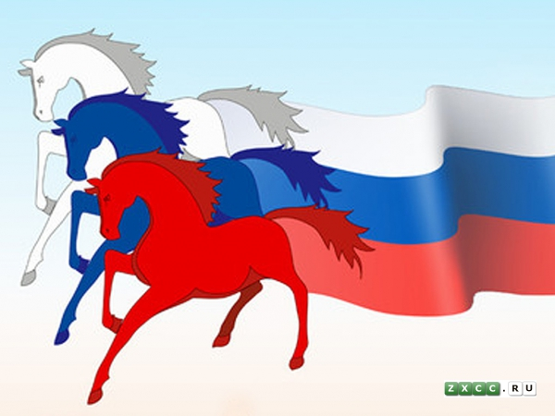

Slide 5
Физкультминутка

Slide 6
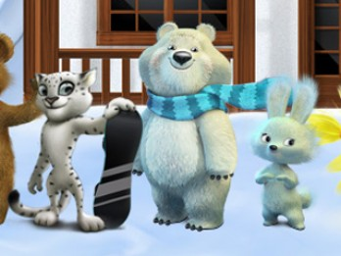
Сегодня начинаются XXII Олимпийские игры в Сочи
Талисманами Олимпийских Игр будут: Зайка, Белый мишка и Леопард

Slide 7
Гимн РФ
С.В.Михалков
А.В.Александров

